Slide 1

PRESENTACIÓN BAUTIZO DE LA CARABINA SR. DIRECTOR 2026
Brigadier Mayor Chávez
Brigadier Mayor Izquierdo
Brigadier Mayor Meléndez
Valparaíso, febrero 2026

Slide 2
ORGATAR
SITUACIÓN
MISIÓN
EJECUCIÓN
LOGÍSTICA
MANDO Y CONTROL
ORGATAR
P A T R I O T I S M O
HONOR LEALTAD VALENTÍA INTEGRIDAD DEBER

Slide 3
ORGATAR
SITUACIÓN
MISIÓN
EJECUCIÓN
LOGÍSTICA
MANDO Y CONTROL
BRIGADIERES MAYORES
DEPTO. EJECUTIVO (+06 OFICIALES)
TRANSPORTE
BRIG AB DÍAZ
(+01)
CARABINAS
BRIG BECERRA (+07)
POLÍGONO
BRIG BEAUVALLET (+08)
QUEBRADA
BRIG YAÑEZ
(+05)
CANCHA DE OBSTÁCULOS
BRIG IM KOTTMANN (+05)
TRAMOYA
BRIG LT GONZÁLEZ (+4)
P A T R I O T I S M O
HONOR LEALTAD VALENTÍA INTEGRIDAD DEBER

Slide 4
ORGATAR
SITUACIÓN
MISIÓN
EJECUCIÓN
LOGÍSTICA
MANDO Y CONTROL
BRIGADIERES MAYORES
DEPTO. EJECUTIVO (+06 OFICIALES)
FE BRIGADIERES: 42
CADETES R1: 08
RECLUTAS: 167
BOTE DE GOMA
BRIG IM MORA (+04)
PISTA ATLÉTICA
BRIG IM RAIMANN (+04)
BRIGS DE SERVICIO
BRIG MAYOR TSUKAME (+06)
GRANADA DE HUMO
BRIG IM MORA
(+03)
BREBAJE
BRIG GONZÁLEZ (+01)
TRINCA
BRIG LT PALMA (+03)
P A T R I O T I S M O
HONOR LEALTAD VALENTÍA INTEGRIDAD DEBER

Slide 5
ORGATAR
SITUACIÓN
MISIÓN
EJECUCIÓN
LOGÍSTICA
MANDO Y CONTROL
SITUACIÓN
P A T R I O T I S M O
HONOR LEALTAD VALENTÍA INTEGRIDAD DEBER

Slide 6
ORGATAR
SITUACIÓN
MISIÓN
EJECUCIÓN
LOGÍSTICA
MANDO Y CONTROL
SITUACIÓN GENERAL
SE VIVE EL PERÍODO DE RECLUTAS AÑO 2026 Y SE HARÁ ENTREGA DE LAS CARABINAS CON EL PROPÓSITO DE CONTINUAR CON EL PROCESO DE FORMACIÓN MILITAR DE LOS RECLUTAS.
SITUACIÓN FICTICIA
ANTE EL AUMENTO DE INCENDIOS INTENCIONALES EN EL SUR DEL PAÍS, ATRIBUIDOS A GRUPOS HOSTILES AL ESTADO, SE DECRETA UNA SITUACIÓN DE SEGURIDAD NACIONAL. COMO PARTE DEL DESPLIEGUE INSTITUCIONAL, LOS BRIGADIERES SON ASIGNADOS A LABORES DE APOYO EN PUNTOS DE CONTROL. EN ESTE CONTEXTO, SE SIMULA LA DETECCIÓN DE UNA POSIBLE AMENAZA A LA ESCUELA NAVAL, ACTIVÁNDOSE UN PROCEDIMIENTO DE EVACUACIÓN Y REPLIEGUE DEL BATALLÓN DE RECLUTAS.
P A T R I O T I S M O
HONOR LEALTAD VALENTÍA INTEGRIDAD DEBER

Slide 7
ORGATAR
SITUACIÓN
MISIÓN
EJECUCIÓN
LOGÍSTICA
MANDO Y CONTROL
TERRENO
TERRENO |  | EVALUACIÓN
POLÍGONO | Edificación con piso de cemento, peldaños y canaletas.
QUEBRADA | Posee una pendiente pronunciada de vegetación densa, con árboles, maleza y suelo blando arcilloso.
CANCHA DE OBSTÁCULOS | Piso regular de tierra, sin vegetación con obstáculos de madera en buen estado.
PISTA ATLÉTICA | Pista de atletismo y cancha de pasto de superficie regular. Fosos de arena con arena suelta y limpia. Foso de agua de poca profundidad.
BATERÍA COMPLEJO DEPORTIVO | Estructura de piedra, piso de tierra
EL TERRENO ES APTO PARA LA REALIZACIÓN DE LA ACTIVIDAD POR PARTE DE LOS RECLUTAS, SIN MAYORES RIESGOS.
P A T R I O T I S M O
HONOR LEALTAD VALENTÍA INTEGRIDAD DEBER

Slide 8
ORGATAR
SITUACIÓN
MISIÓN
EJECUCIÓN
LOGÍSTICA
MANDO Y CONTROL
PRONÓSTICO METEOROLÓGICO
TIEMPO ATMOSFÉRICO |  | EVALUACIÓN
CONDICIONES DE TIEMPO | PARCIALMENTE NUBLADO
VISIBILIDAD | 10 KM
VIENTO | S 8.1 kt / rachas 22 kt
T° AMBIENTE | 14 - 22 °C
CREPÚSCULO | 05:53 - 07:22
ORTO SOL | 07:22
Operaciones Terrestres
LAS CONDICIONES DEL CLIMA PERMITEN LA CORRECTA REALIZACIÓN DE LA ACTIVIDAD
P A T R I O T I S M O
HONOR LEALTAD VALENTÍA INTEGRIDAD DEBER

Slide 9
ORGATAR
SITUACIÓN
MISIÓN
EJECUCIÓN
LOGÍSTICA
MANDO Y CONTROL
MISIÓN
P A T R I O T I S M O
HONOR LEALTAD VALENTÍA INTEGRIDAD DEBER

Slide 10
ORGATAR
SITUACIÓN
MISIÓN
EJECUCIÓN
LOGÍSTICA
MANDO Y CONTROL
Los brigadieres de primer año realizarán la entrega de carabina al Batallón de Reclutas mediante actividades físico militares NLT141230 en Complejo Deportivo de la Escuela Naval. Con el propósito de contribuir con su proceso de formación, además de fortalecer la cohesión e identidad del Batallón de Reclutas.
P A T R I O T I S M O
HONOR LEALTAD VALENTÍA INTEGRIDAD DEBER

Slide 11
ORGATAR
SITUACIÓN
MISIÓN
EJECUCIÓN
LOGÍSTICA
MANDO Y CONTROL
EJECUCIÓN
P A T R I O T I S M O
HONOR LEALTAD VALENTÍA INTEGRIDAD DEBER

Slide 12
ORGATAR
SITUACIÓN
MISIÓN
EJECUCIÓN
LOGÍSTICA
MANDO Y CONTROL
INTENCIÓN DEL COMANDANTE
PROPÓSITO
Nuestro propósito es fortalecer la cohesión e identidad del Batallón de Reclutas, generando una experiencia formativa significativa que refuerce el sentido de pertenencia, el espíritu de unidad y el compromiso con la Institución.
MÉTODO
Se realizará a través de distintas actividades físico militares a lo largo de las estaciones.
ESTADO FINAL DESEADO (EFD)
Finalizar la actividad sin ningún herido de gravedad y sin daño al material.

Slide 13
ORGATAR
SITUACIÓN
MISIÓN
EJECUCIÓN
LOGÍSTICA
MANDO Y CONTROL
CONCEPTO DE LA OPERACIÓN
LA OPERACIÓN SE EJECUTARÁ EN 3 FASES:
ALFA
BRAVO
CHARLIE
P A T R I O T I S M O
HONOR LEALTAD VALENTÍA INTEGRIDAD DEBER

Slide 14
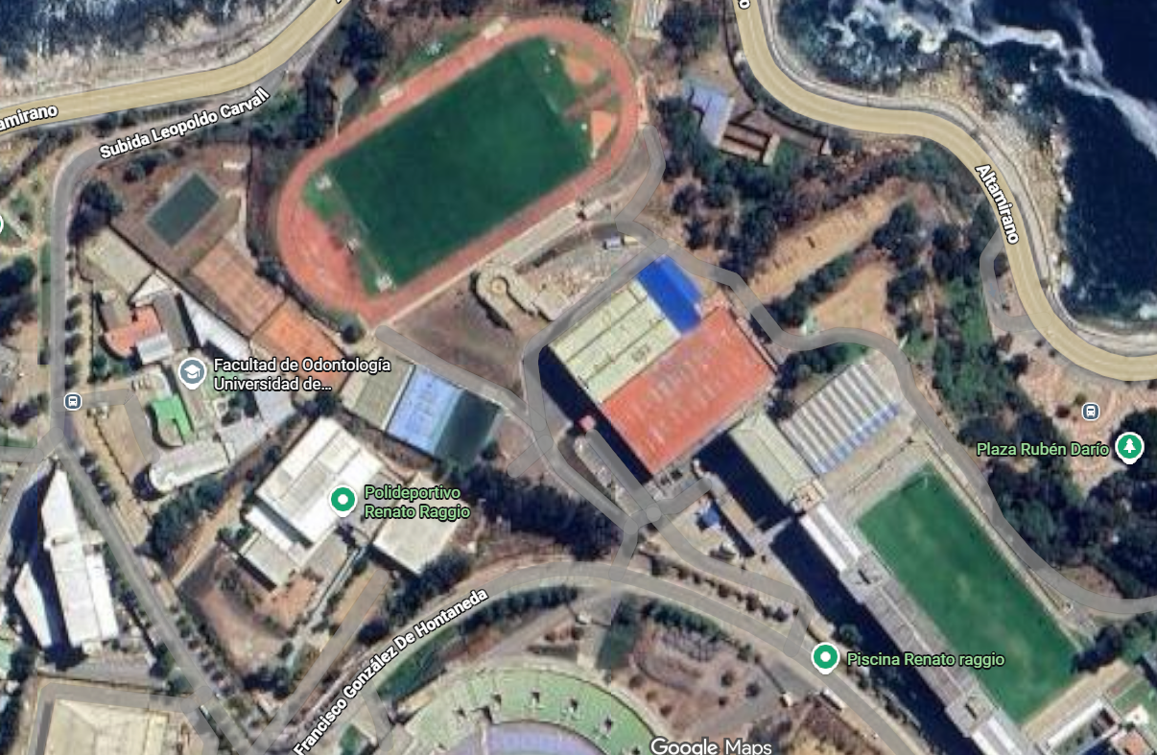
ORGATAR
SITUACIÓN
MISIÓN
EJECUCIÓN
LOGÍSTICA
MANDO Y CONTROL
FASE I: ALFA
ESTA FASE COMIENZA EN EL RELEVO VIP DEL DÍA VIERNES.
LA FASE FINALIZA UNA VEZ QUE EL BATALLÓN DE RECLUTAS COMPLETO SE ENCUENTRE EN POLÍGONO.
P A T R I O T I S M O
HONOR LEALTAD VALENTÍA INTEGRIDAD DEBER

Slide 15
ORGATAR
SITUACIÓN
MISIÓN
EJECUCIÓN
LOGÍSTICA
MANDO Y CONTROL
FASE II: BRAVO
ESTA FASE COMIENZA CUANDO LOS RECLUTAS LLEGAN A POLÍGONO.
ESTA FASE TERMINA CUANDO FINALIZA LA ENTREGA DE CARABINAS EN BATERÍA COMPLEJO DEPORTIVO.
P A T R I O T I S M O
HONOR LEALTAD VALENTÍA INTEGRIDAD DEBER

Slide 16
ORGATAR
SITUACIÓN
MISIÓN
EJECUCIÓN
LOGÍSTICA
MANDO Y CONTROL
FASE III: CHARLIE
ESTA FASE COMIENZA CUANDO TERMINA EL PROCESO DE ENTREGA DE CARABINAS EN BATERÍA COMPLEJO DEPORTIVO.
ESTA FASE FINALIZA CUANDO TODAS LAS PARTIDAS TENGAN SUS PUESTOS DE RESPONSABILIDAD TRINCADOS.
P A T R I O T I S M O
HONOR LEALTAD VALENTÍA INTEGRIDAD DEBER

Slide 17
ORGATAR
SITUACIÓN
MISIÓN
EJECUCIÓN
LOGÍSTICA
MANDO Y CONTROL
ESQUEMA DE MANIOBRAS
Estación 3
BOTE DE GOMA
Estación 1
POLÍGONO
Estación 4
FOSO DE AGUA
Estación 5
GRANADA DE HUMO
Estación 2
CANCHA DE OBSTÁCULOS
Estación 6
ENTREGA CARABINAS
P A T R I O T I S M O
HONOR LEALTAD VALENTÍA INTEGRIDAD DEBER

Slide 18
ORGATAR
SITUACIÓN
MISIÓN
EJECUCIÓN
LOGÍSTICA
MANDO Y CONTROL
TAREAS FASE ALFA
T1 SÁNCHEZ: DURANTE RELEVO VIP DÍA VIERNES HARÁ ENTREGA DE CARPETA ROJA.
PARTIDA TRANSPORTE: COORDINARÁ BUS PARA BRIGADIERES, LUEGO EL BUS LLEVARÁ A LOS BRIGADIERES DESDE CUERPO DE GUARDIA, HASTA LA GUARDIA DE PLANTA
BRIGADIERES: ESTUDIO 2030 MARCHARAN FUERA DE CORREDOR DE LOS ESTUDIOS Y SE EMBARCARÁN EN EL BUS.
PARTIDA CARABINAS: TRANSPORTARÁ CARABINAS A BATERÍA DE COMPLEJO DEPORTIVO.
ODG CADETES: EN LISTA DE COYES REALIZARÁ BRIEFING AL BATALLÓN DE RECLUTAS.
CC RL MUÑÓZ: EN LISTA DE COYES REALIZARÁ INTERVENCIÓN.
BRIGS. DE SERVICIO: ALZAR A LOS RECLUTAS Y QUE A LAS 0620 ESTÉN EN EL PATIO DEL ARTILLERO PARA RANCHO. TRASLADO A POLÍGONO 0645.
BRIG. SAMORA Y PEÑARANDA: PERCUTARÁN SALVAS DURANTE EL RANCHO EN PATIO DEL ARTILLERO Y EN POLÍGONO DE TIRO
TRAMOYA: PASARÁN POR CAMINO DE CIRCUNVALACIÓN CON EQUIPOS ANTIDISTURBIOS.
P A T R I O T I S M O
HONOR LEALTAD VALENTÍA INTEGRIDAD DEBER

Slide 19
ORGATAR
SITUACIÓN
MISIÓN
EJECUCIÓN
LOGÍSTICA
MANDO Y CONTROL
TAREAS FASE BRAVO
PARTIDA POLÍGONO: MOJAR A LOS RECLUTAS
PARTIDA QUEBRADA: SUPERVISAR A LOS RECLUTAS MIENTRAS SUBEN POR LA QUEBRADA
PARTIDA CANCHA DE OBSTACULOS: REALIZAR EJERCICIOS FÍSICO MILITARES EN CANCHA DE OBSTÁCULOS Y MOJAR A LOS RECLUTAS.
PARTIDA BOTE DE GOMA: AYUDAR A LOS RECLUTAS A REALIZAR UNA INMERSIÓN EN EL AGUA DENTRO DEL BOTE.
PARTIDA PISTA ATLÉTICA: INDICAR A LOS RECLUTAS QUE PASEN POR EL FOSO DE ARENA Y POSTERIORMENTE POR EL FOSO DE AGUA.
PARTIDA GRANADA DE HUMO: DEBERÁ JUNTAR A EL BATALLÓN DE RECLUTAS AL CENTRO DE LA CANCHA DE PASTO Y ENCENDER GRANADAS DE HUMO.
BRIGADIERES DE SERVICIO: TRASLADAR A LOS RECLUTAS A LA BATERÍA.
PARTIDA CARABINAS: DEBERÁ IR ENTREGANDO LAS CARABINAS POR CURSO A LOS BRIGADIERES MAYORES
BRIGADIERES MAYORES: ENTREGAR LAS CARABINAS UNA A UNA A LOS RECLUTAS
P A T R I O T I S M O
HONOR LEALTAD VALENTÍA INTEGRIDAD DEBER

Slide 20
ORGATAR
SITUACIÓN
MISIÓN
EJECUCIÓN
LOGÍSTICA
MANDO Y CONTROL
TAREAS FASE CHARLIE
BRIGADIERES DE SERVICIO: TRASLADO DEL BATALLÓN DE RECLUTAS DESDE BATERÍA DE COMPLEJO DEPORTIVO HACIA PATIO DEL ARTILLERO.
PARTIDA TRINCA: LIMPIAR A LOS RECLUTAS CON AGUA Y SE PREOCUPARÁN DE QUE SE SAQUEN LAS BOTAS EN PATIO DEL ARTILLERO.
BRIGADIERES DE SERVICIO: TRASLADO DE BATALLÓN DE RECLUTAS HACIA ENTREPUENTE, POSTERIOR DIANA
JEFE DE PARTIDAS: TRINCA DE SUS RESPECTIVAS PARTIDAS.
BRIGADIERES MAYORES: PASAR REVISTA DE TRINCA DE LAS PARTIDAS.
P A T R I O T I S M O
HONOR LEALTAD VALENTÍA INTEGRIDAD DEBER

Slide 21
ORGATAR
SITUACIÓN
MISIÓN
EJECUCIÓN
LOGÍSTICA
MANDO Y CONTROL
TAREAS COMUNES E INSTRUCCIONES DE COORDINACIÓN
DÍA D: 14 FEB 2026
HORA H: 06:00 HRS
BRIGADIERES DE SERVICIO DEBERÁN CONTROLAR TODOS LOS TRAYECTOS DEL BATALLÓN DE RECLUTAS.
LAS PARTIDAS DEBERÁN HACER UNA INSPECCIÓN DE TERRENO Y DEJAR TODO LISTO PARA LA ACTIVIDAD NLT131800.
BRIGADIERES MAYORES REALIZARÁN ENSAYO EN SECO POR LAS PARTIDAS 131800.
COMIENZO FASE BRAVO SERÁ CUANDO BRIGADIERES DESIGNADOS PERCUTEN SALVAS EN ESCALERA DE POLÍGONO.
LAS PARTIDAS DEBERÁN DEJAR TODO TRINCADO NLT141330.
BRIGADIERES MAYORES PASARÁN REVISTA 141330.
P A T R I O T I S M O
HONOR LEALTAD VALENTÍA INTEGRIDAD DEBER

Slide 22
ORGATAR
SITUACIÓN
MISIÓN
EJECUCIÓN
LOGÍSTICA
MANDO Y CONTROL
HORARIO GUÍA
131330 | Relevo VIP patio del buque
132030 | Despedida brigadieres
132200 | Llamada con ODG y CC RL Muñoz
140600 | Alza
140620 | Rancho en patio del artillero
140645 | Desplazamiento hacia polígono
P A T R I O T I S M O
HONOR LEALTAD VALENTÍA INTEGRIDAD DEBER

Slide 23
ORGATAR
SITUACIÓN
MISIÓN
EJECUCIÓN
LOGÍSTICA
MANDO Y CONTROL
HORARIO GUÍA
140710 | Inicio subida por quebrada
140940 | Desplazamiento a bateria complejo deportivo
141000 | Comex entrega de carabina
141200 | Finex entrega de carabina
P A T R I O T I S M O
HONOR LEALTAD VALENTÍA INTEGRIDAD DEBER

Slide 24
ORGATAR
SITUACIÓN
MISIÓN
EJECUCIÓN
LOGÍSTICA
MANDO Y CONTROL
HORARIO GUÍA
141210 | Traslado hacia patio del artillero
141250 | Término de maniobra
141300 | Diana batallón de reclutas
141330 | Finex trinca de estaciones
P A T R I O T I S M O
HONOR LEALTAD VALENTÍA INTEGRIDAD DEBER

Slide 25
ORGATAR
SITUACIÓN
MISIÓN
EJECUCIÓN
LOGÍSTICA
MANDO Y CONTROL
LOGÍSTICA
P A T R I O T I S M O
HONOR LEALTAD VALENTÍA INTEGRIDAD DEBER

Slide 26
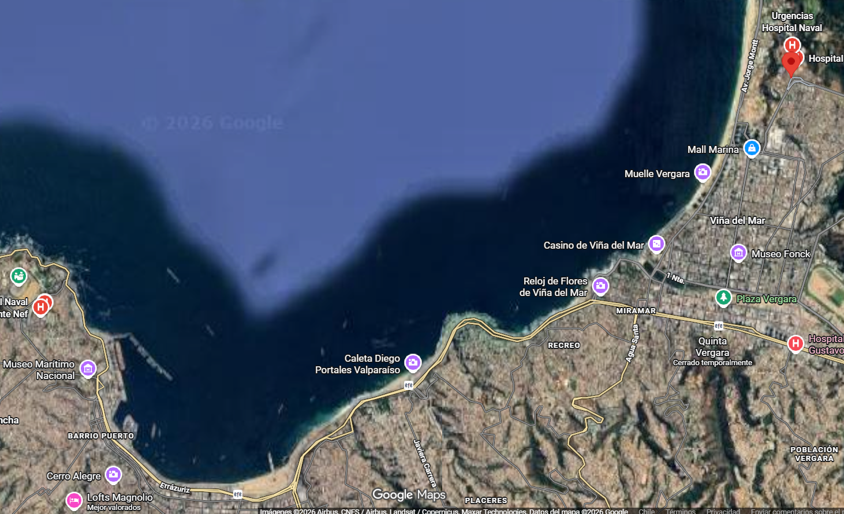
CADENA DE EVACUACIÓN
• Ante cualquier situación de emergencia los brigadieres u oficiales deberán informar a viva voz, quedando a la espera de enfermero y/o médico.
• Cualquier situación que contemple un riesgo al recluta o al personal en general, deberá ser informado a los encargados de actividad u Oficial Seguridad, para detener la actividad y tomar las medidas necesarias.
• 01 Médico, 02 enfermero, enfermería lista a actuar y movilización en alerta 5.
Acciones ante emergencia:
• Niveles de atención:
Herido Leve: Enfermero de la escuela.
Herido Grave: Hospital naval.
• Cadena de evacuación:
Primera atención: Enfermería de la escuela.
Segunda atención: Vehículo de evacuación.
Tercera atención: Hospital naval.
P A T R I O T I S M O
HONOR LEALTAD VALENTÍA INTEGRIDAD DEBER

Slide 27
ORGATAR
SITUACIÓN
MISIÓN
EJECUCIÓN
LOGÍSTICA
MANDO Y CONTROL
REQUERIMIENTOS PARA LA ACTIVIDAD
RANCHO EN BOLSA (AM) Y APOYO COCINA PARA REALIZAR BREBAJE. (DEPTO. ABASTECIMIENTO)
FUSILES CON CARGADORES Y CASCOS (SIN BALAS) (03) (MANTENCIÓN Y SERVICIOS)
FUSILES SCAR (02) (MANTENCIÓN Y SERVICIOS)
SALVAS PARA SCAR (30) (MANTENCIÓN Y SERVICIOS)
GRANADAS DE HUMO (01) (MANTENCIÓN Y SERVICIOS)
BOTE DE GOMA (MARINA Y APOYO DEPORTIVO)
PALAS Y CHUZOS (MANTENCIÓN Y SERVICIOS)
MANGUERAS Y PITONES (03) (MANTENCIÓN Y SERVICIOS)
DOCTOR Y ENFERMERO PRESENTE EN TODO MOMENTO. (DEPTO. SANIDAD)
ENFERMERÍA EN ESTADO 5. (DEPTO. SANIDAD)
APOYO CAPELLÁN 132200 (DEPTO. EJECUTIVO)
AMPLIFICACIÓN EN PISTA ATLÉTICA (ODM)
BUS PARA SIMULAR MOVILIZACIÓN DE LOS BRIGADIERES (CUERPO GUARDIA A GUARDIA DE PLANTA) (MANTENCIÓN Y SERVICIOS)
EQUIPO ANTIDISTURBIOS (MANTENCIÓN Y SERVICIOS)
P A T R I O T I S M O
HONOR LEALTAD VALENTÍA INTEGRIDAD DEBER

Slide 28
ORGATAR
SITUACIÓN
MISIÓN
EJECUCIÓN
LOGÍSTICA
MANDO Y CONTROL
MANDO Y CONTROL
P A T R I O T I S M O
HONOR LEALTAD VALENTÍA INTEGRIDAD DEBER

Slide 29
ORGATAR
SITUACIÓN
MISIÓN
EJECUCIÓN
LOGÍSTICA
MANDO Y CONTROL
OFICIAL/BRIGADIER | ROL | TELÉFONO
CC TEICHELMANN | OCE | 979995431
T1 SÁNCHEZ | OF. SEGURIDAD | 976552375
T1 CASAS-CORDERO | OF. SEGURIDAD | 989214634
T1 IM PIZARRO | OF. SEGURIDAD | 940933850
BRIG. MAYOR CHÁVEZ | SUPERVISOR | 978704090
BRIG. MAYOR IZQUIERDO | SUPERVISOR | 943441124
BRIG. MAYOR MELÉNDEZ | SUPERVISOR | 973610849
P A T R I O T I S M O
HONOR LEALTAD VALENTÍA INTEGRIDAD DEBER

Slide 30
ORGATAR
SITUACIÓN
MISIÓN
EJECUCIÓN
LOGÍSTICA
MANDO Y CONTROL
MRO
P A T R I O T I S M O
HONOR LEALTAD VALENTÍA INTEGRIDAD DEBER

Slide 31
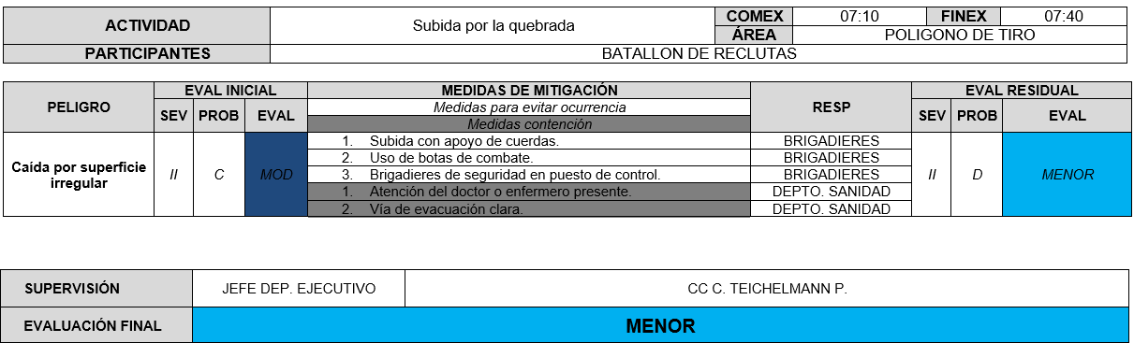
ORGATAR
SITUACIÓN
MISIÓN
EJECUCIÓN
LOGÍSTICA
MANDO Y CONTROL
P A T R I O T I S M O
HONOR LEALTAD VALENTÍA INTEGRIDAD DEBER

Slide 32
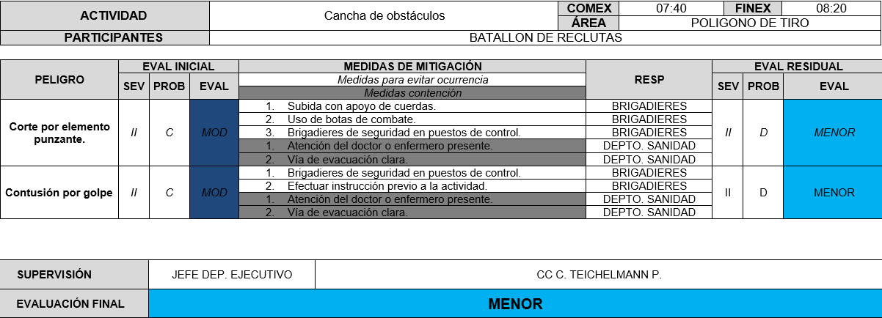
ORGATAR
SITUACIÓN
MISIÓN
EJECUCIÓN
LOGÍSTICA
MANDO Y CONTROL
P A T R I O T I S M O
HONOR LEALTAD VALENTÍA INTEGRIDAD DEBER

Slide 33
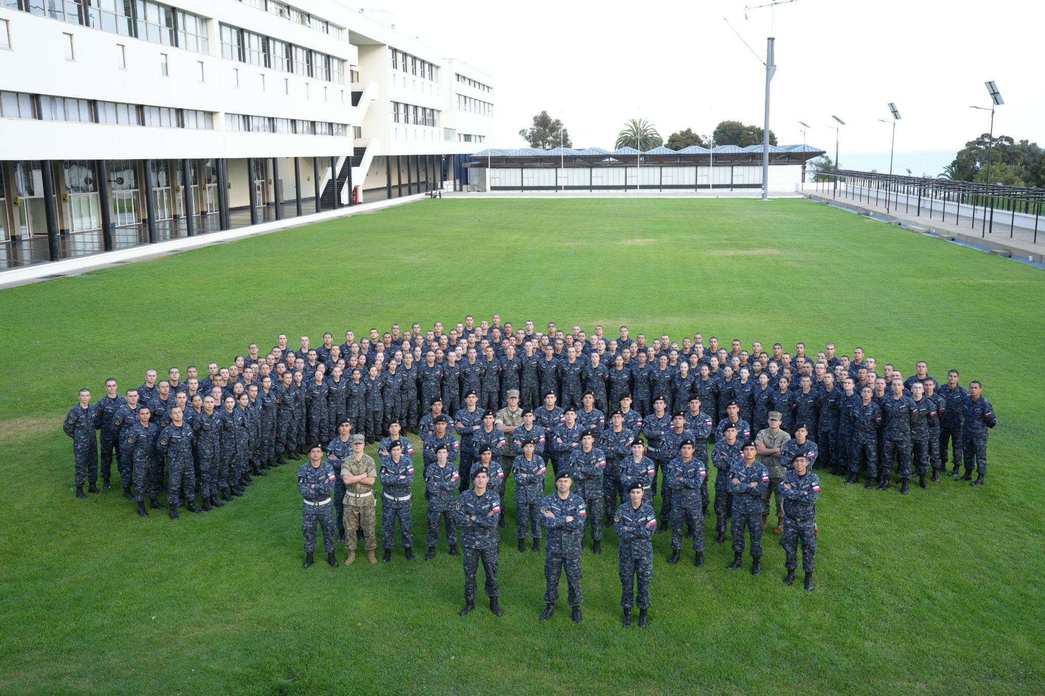
PRESENTACIÓN BAUTIZO DE LA CARABINA SR. DIRECTOR 2026
Valparaíso, febrero 2026

